Slide 1
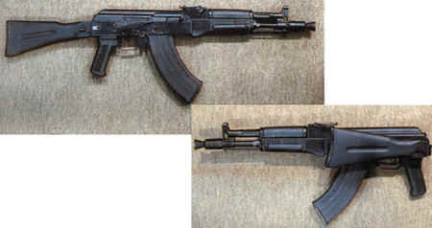
Огневая подготовка
Автомат Калашникова

Slide 2
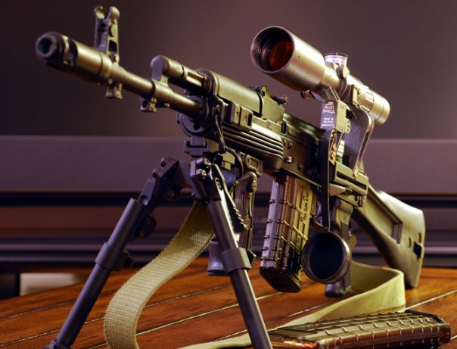
Огневая подготовка
Огневая подготовка – это обучение личного состава Вооружённых Сил по применению штатного оружия для поражения целей в бою.
Огневая подготовка включает в себя изучение материальной части оружия, правил и приёмов стрельбы, способов разведки целей и определение дальности до них, управление огнём, отработку совместных действий экипажа (расчёта) при стрельбе.

Slide 3
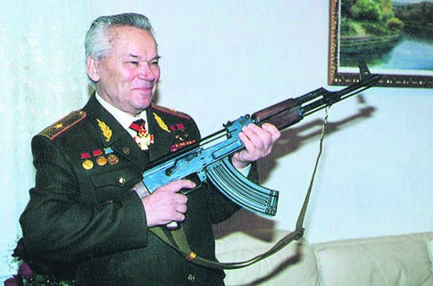
Назначение и виды огня из АКМ
7,62-мм модернизированный автомат Калаш­никова - индивидуальное оружие, предназначен­ное для уничтожения живой силы противника ог­нем, а также штыком и прикладом в рукопашном бою.
Для поражения противника в рукопашном бою к автомату перед атакой присоединяется штык-нож. В остальное время штык-нож переносят в ножнах на поясном ремне, используют в каче­стве ножа, пилы и ножниц (для резки проволоки).
Михаил Тимофеевич Калашников
Конструктор Автомата Калашникова

Slide 4
Боевые свойства автомата

Slide 5
Устройство автомата
ствол.
Крышка ствольной коробки.
Штык – нож.
Возвратный механизм.
Затворная рама с газовым поршнем.
Газовая трубка со ствольной накладкой.
Затвор.
8. цевье.
9. магазин.
10. ствольная коробка.

Slide 6
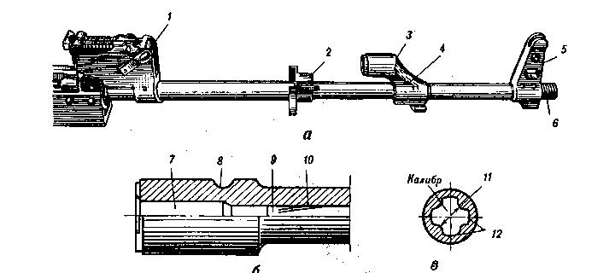
Назначение деталей
Ствол служит для направления полета пули в цель.
Внутри ствол имеет канал с
четырьмя нарезами, вьющимися слева вверх
направо. Нарезы служат для придания пуле вращательного движения. Промежутки между нарезами называются полями, расстояние между двумя противоположными полями — калибром ствола.

Slide 7
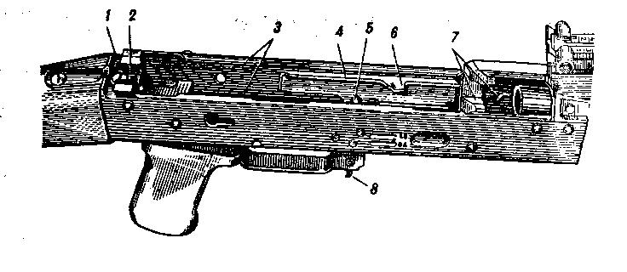
Назначение деталей
Ствольная коробка служит для соединения частей и механизмов автомата, обеспечения закрывания канала ствола затвором и запирания затвора. В ствольной коробке помещается ударно-спусковой механизм

Slide 8
Назначение деталей
Крышка ствольной коробки предохраняет от загрязнения части и механизмы автомата, помещенные в ствольной коробке.

Slide 9
Назначение деталей
Прицельное приспособление служит для наводки автомата при стрельбе по целям на различные расстояния и состоит из прицела и мушки

Slide 10
Назначение деталей
Приклад и пистолетная рукоятка обеспечивают удобство стрельбы из автомата

Slide 11
Назначение деталей
Затворная рама с газовым поршнем предназначена для приведения в действие затвора и ударно-спускового механизма

Slide 12
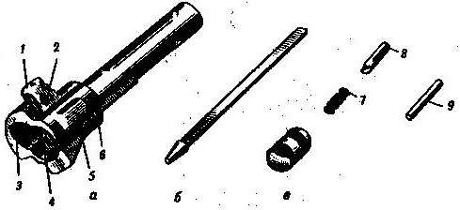
Назначение деталей
Затвор служит для досылания патрона в патронник, закрывания канала ствола, разбивания капсюля и извлечения из патронника гильзы (патрона)

Slide 13
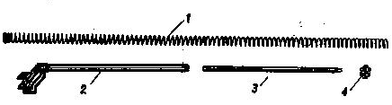
Назначение деталей
Возвратный механизм предназначен для возвращения затворной рамы с затвором в переднее положение

Slide 14
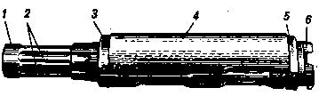
Назначение деталей
Газовая трубка со ствольной накладкой
служит для направления движения газового поршня и предохранения рук от ожогов при стрельбе

Slide 15
Назначение деталей
Ударно-спусковой механизм предназначен для спуска курка с боевого взвода или со взвода автоспуска, нанесения удара по ударнику, обеспечения ведения автоматического или одиночного огня, прекращения стрельбы, предотвращения выстрелов при незапертом затворе и для постановки автомата на предохранитель

Slide 16
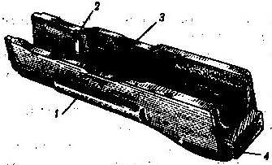
Назначение деталей
Цевье
служит для удобства действий с автоматом и для предохранения рук от ожогов

Slide 17
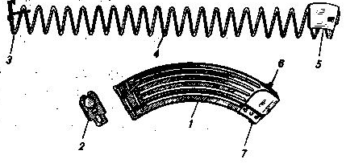
Назначение деталей
Магазин
предназначен для помещения патронов и подачи их в ствольную коробку

Slide 18
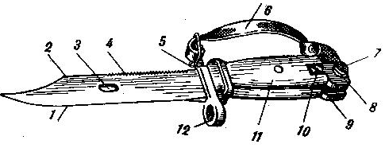
Назначение деталей
Штык-нож присоединяется к автомату перед атакой и служит для поражения противника в рукопашном бою, а также может использоваться в качестве ножа, пилы (для распиловки металла) и ножниц (для резки проволоки)

Slide 19
Назначение деталей
Для ношения штыка-ножа на поясном ремне служат ножны. При необходимости они используются вместе со штыком-ножом для резки проволоки

Slide 20
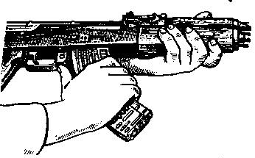
Отделить магазин
Удерживая автомат левой рукой за шейку приклада, правой рукой обхватить магазин, нажимая большим пальцем на защелку, подать нижнюю часть магазина вперед и отделить его.
2. Проверить, нет ли патрона в патроннике, для чего перевести переводчик вниз, отвести рукоятку затворной рамы назад, осмотреть патронник, отпустить рукоятку затворной рамы и спустить курок с боевого взвода.

Slide 21
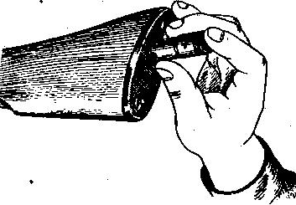
3. Вынуть пенал с принадлежностью. Утопить пальцем правой руки крышку гнезда приклада так, чтобы пенал под действием пружины вышел из гнезда;
У автомата со складывающимся прикладом пенал носится в кармане сумки для магазинов.

Slide 22
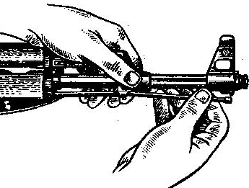
4. Отделить шомпол.
Оттянуть конец шомпола от ствола так, чтобы его головка вышла
из-под упора на основании мушки и вынуть шомпол вверх.

Slide 23
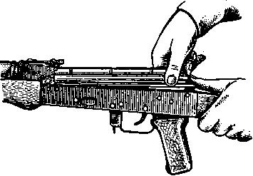
5. Отделить крышку ствольной коробки Левой рукой обхватить шейку приклада, большим пальцем этой руки нажать на выступ направляющего стержня возвратного механизма, правой рукой приподнять вверх заднюю часть крышки ствольной коробки и отделить крышку.

Slide 24
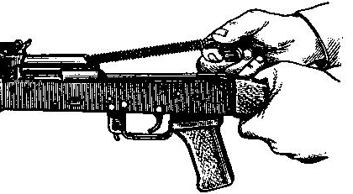
6. Отделить возвратный механизм .
Удерживая автомат левой рукой за шейку приклада, правой рукой подать вперед направляющий стержень возвратного механизма до выхода его пятки из продольного паза ствольной коробки; приподнять задний конец направляющего стержня и извлечь возвратный механизм из канала затворной рамы.

Slide 25
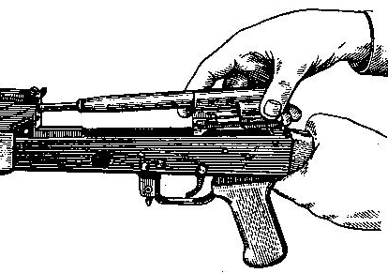
7. Отделить затворную раму с затвором Продолжая удерживать автомат левой рукой, правой рукой отвести затворную раму назад до отказа, приподнять ее вместе с затвором и отделить от ствольной коробки.

Slide 26
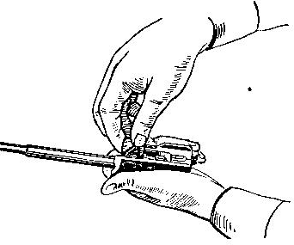
8. Отделить затвор от затворной рамы Взять затворную раму в левую руку затвором кверху, правой рукой отвести затвор назад, повернуть его так, чтобы ведущий выступ затвора вышел из фигурного выреза затворной рамы, и вывести затвор вперед.

Slide 27
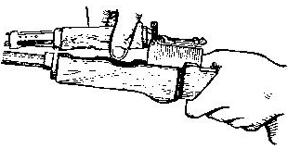
9. Отделить газовую трубку со ствольной накладкой. Удерживая автомат левой рукой, правой рукой надеть пенал принадлежности прямоугольным отверстием на выступ замыкателя газовой трубки, повернуть замыкатель от себя до вертикального положения и снять трубку с патрубка газовой камеры.

Slide 28
Порядок сборки автомата
1. Присоединить газовую трубку со ствольной накладкой.
2. Присоединить затвор к затворной раме.
3. Присоединить затворную раму с затвором к ствольной коробке.
4. Присоединить возвратный механизм.
5. Присоединить крышку ствольной коробки.
6. Спустить курок с боевого взвода и поставить на предохранитель.
7. Присоединить шомпол.
8. Вложить пенал в гнездо приклада .
9. Присоединить магазин к автомату.

